Slide 1
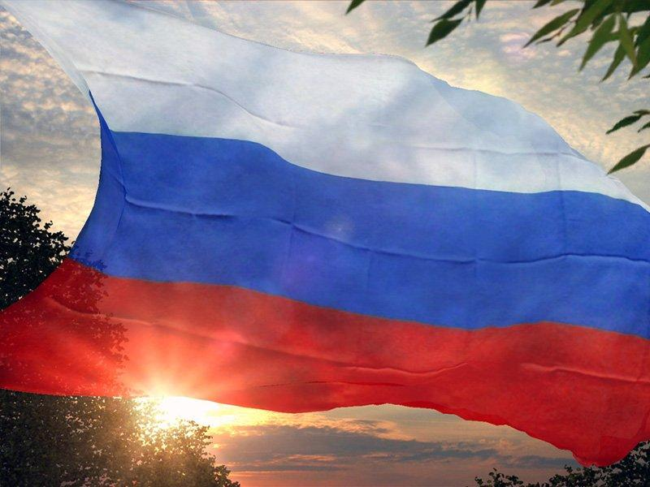
9 декабря – день
Героя России

Slide 2
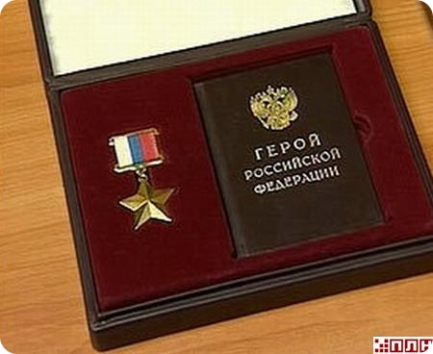
Герой России—звание, присваиваемое за заслуги перед государством и народом, связанные с совершением геройского подвига.

Slide 3
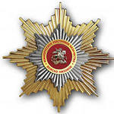
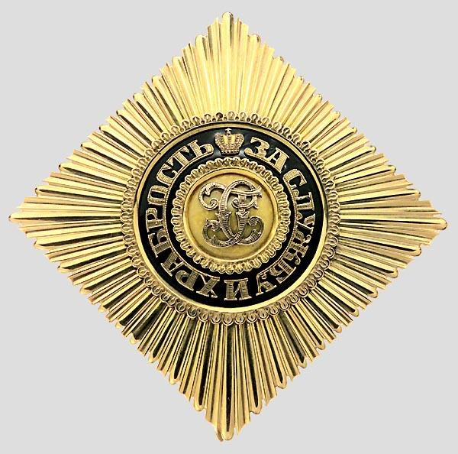
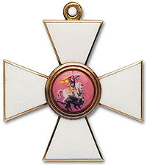
В 2007 году по инициативе президента страны Владимира Путина было внесено изменение в федеральный закон Российской Федерации «О днях воинской славы и памятных датах России», установлено
9 декабря было днем памяти Героев Отечества.

Slide 4
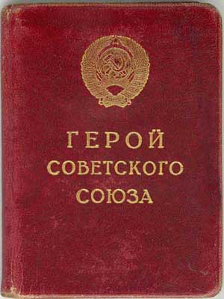
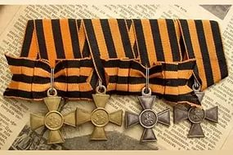
В России 9 декабря чествуют Героев Советского Союза, Российской Федерации, кавалеров ордена Святого Георгия Победоносца и обладателей трех степеней ордена Славы.
До 1914 года в этот день в России отмечался праздник Георгиевских кавалеров.
С начала Первой мировой войны он получил название День Героев.

Slide 5
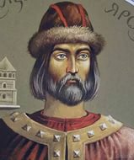
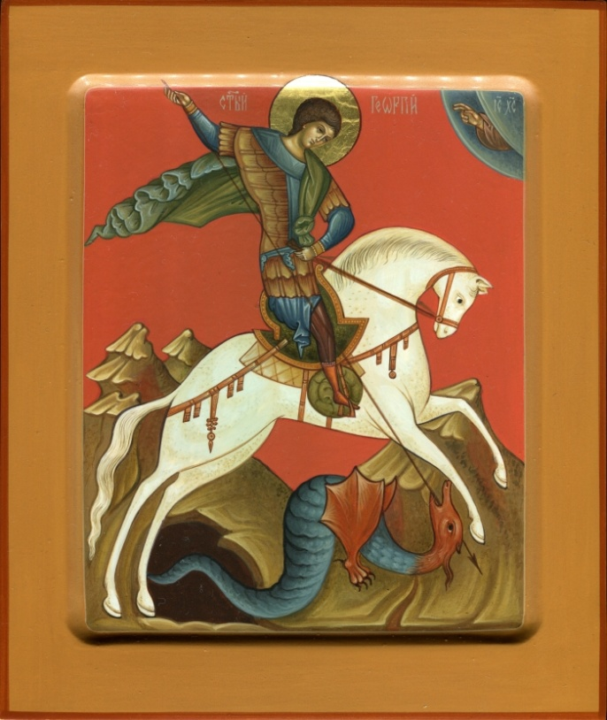
В истории нашего Отечества дата 9 декабря имела особое значение. По преданию, именно в этот день, святой Георгий Победоносец, почитаемый на Руси как покровитель русского воинства, одержал победу над змеем.
В 1036 году Ярослав Мудрый в честь окончательной победы над печенегами повелел чествовать этого святого.

Slide 6
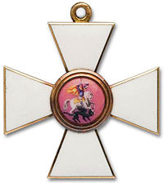
В 1769 году Екатерина Вторая учредила военный орден Святого Георгия, ставший высшей боевой наградой империи. Орден имел четыре степени, любая из которых давала права потомственного дворянина.
С 1849 года имена его кавалеров заносились на мраморные доски в Георгиевском зале Кремля. За всю дореволюционную историю знаками ордена 1-й степени были отмечены 25 человек, 2-й степени - 125 человек, а 3-й степени - 650.
Знак ордена | золотой крест, покрытый белой эмалью
Звезда | золотая четырёхлучевая ромбовидная
Лента | жёлто-чёрная

Slide 7
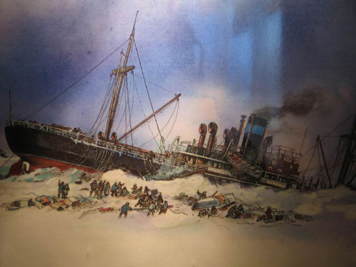
В 1917 году все ордена царской России были отменены, праздник забылся. Появились новые награды, которыми награждались герои советской истории.
В Советском Союзе в апреле 1934 года было учреждено Звание Героя Советского Союза. И первыми Героями были семь летчиков, спасших со льдины в Чукотском море экипаж ледокола "Челюскин".

Slide 8

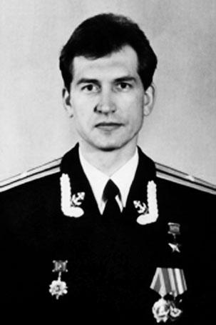
Последним Героем СССР стал военный акванавт капитан 3-го ранга Анатолий Солодков, совершивший в 1991 году рекордное погружение на глубину 120 метров.
Всего этого высокого звания удостоены свыше 13 тысяч человек.

Slide 9
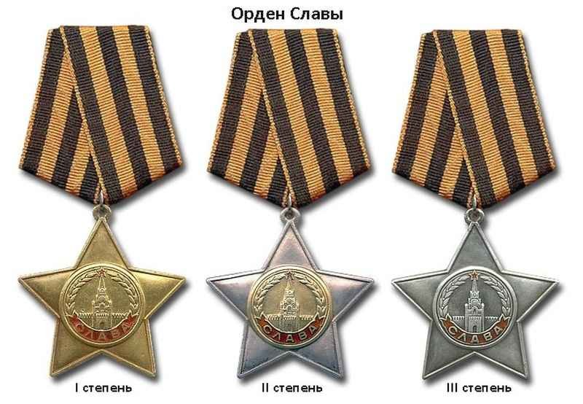
8 ноября 1943 года в СССР был учрежден орден Славы. Он предназначался для награждения рядового и сержантского состава. Первым кавалером ордена 3-й степени был сапер Василий Малышев.
До 1945 года кавалерами ордена 3-й степени стали 980 тысяч человек, 2-й степени - 46 тысяч, а полными кавалерами – 2тысячи 562 человека.

Slide 10
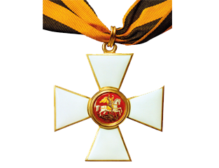

В 1975 году полные кавалеры ордена Славы получили равные права с Героями Советского Союза.
Орден Святого Георгия и знак отличия - Георгиевский крест были возвращены в Российскую Федерацию в 1992 году.
Герой Российской Федерации и знак особого отличия - медаль "Золотая Звезда" были установлены 20 марта 1992 года.

Slide 11
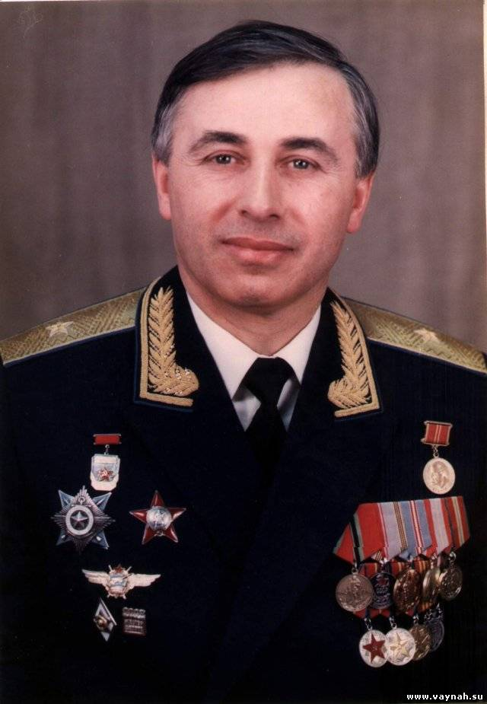
Первым удостоен звания Героя РФ стал начальник Липецкого центра боевой подготовки лётного состава генерал-майор авиации Суламбек Сусаркулович Осканов(указ Президента РФ № 384 от 11 апреля 1992 года –награжден посмертно). При выполнении 7 февраля 1992 года лётного задания на самолёте МиГ-29 произошёл отказ техники, и генерал Осканов ценой своей жизни предотвратил падение самолёта на населённый пункт.
Вдове С. С. Осканова была вручена медаль «Золотая Звезда» № 2, потому что в решили, что Герой России № 1 должен был быть живым.

Slide 12
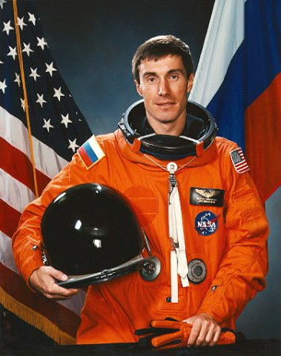
Медаль «Золотая Звезда» № 1 была вручена лётчику-космонавту Крикалёву Сергею Константиновичу за выполнение длительного космического полёта на орбитальной станции «Мир». Звание Героя Российской Федерации ему было присвоено указом Президента РФ в этот же день (11 апреля 1992 года), но более поздним указом (№ 387).

Slide 13
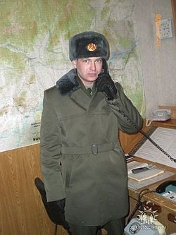
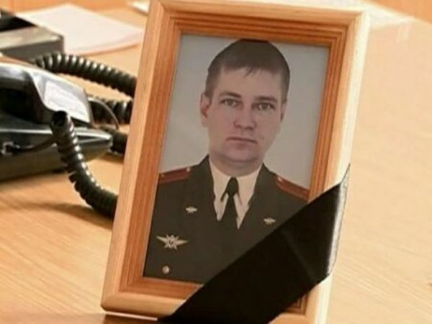
Сергей Александрович Солнечников
Герой Российской Федерации (2012).
Российский офицер, майор войск связи, ценой своей жизни спасший подчинённых ему солдат при взрыве боевой гранаты.

Slide 14
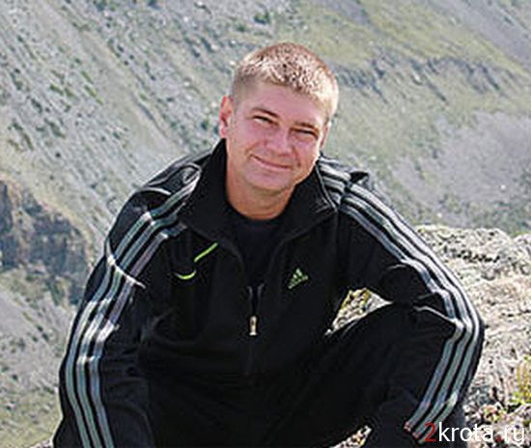
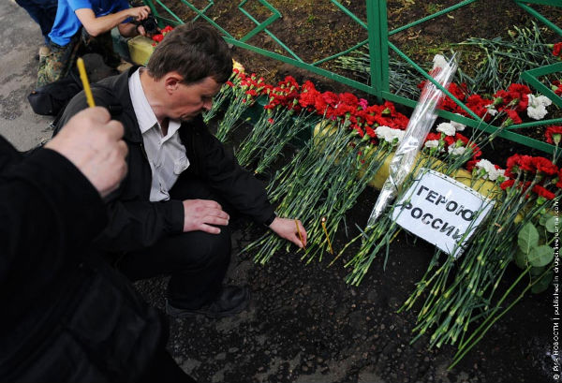
28 марта 2012 года во время учений солдат, проходящий военную службу по призыву, — 19-летний рядовой Максим Журавлёв из положения «стоя» неудачно бросил гранату РГД-5. Боеприпас попал в край переднего бруствера, ограждавшего огневую позицию, срикошетил и отлетел в зону поражения сослуживцев. Майор мгновенно осознал произошедшее, оттолкнул растерявшегося солдата и накрыл собой гранату. Через полтора часа майор скончался на операционном столе от полученных ранений, несовместимых с жизнью.

Slide 15
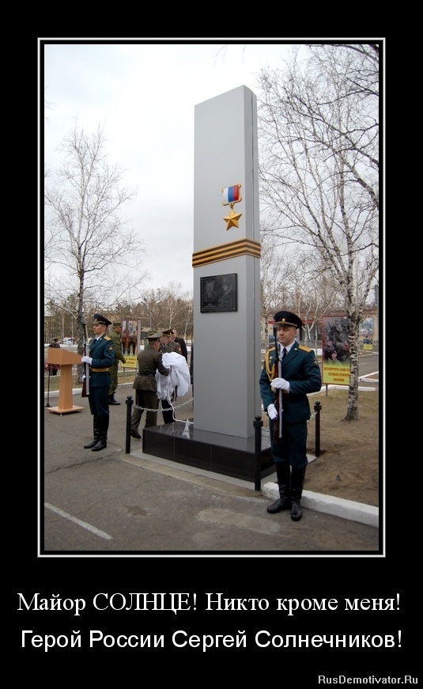
2 апреля 2012 года С. А. Солнечников с воинскими почестями похоронен на городском кладбище в городе Волжский Волгоградской области.
2 апреля 2012 года Дума г. Благовещенска, приняла решение назвать одну из улиц нового квартала города именем Сергея Солнечникова.
24 апреля 2012 года в Белогорске была открыта памятная стела майору Сергею Солнечникову.
7 мая 2012 года в Белогорске на Аллее Славы установлена плита со звездой в память о Герое России майоре Сергее Солнечникове.

Slide 16
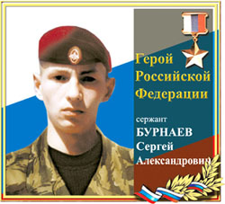
Майор Сергей Солнечников совершил свой подвиг ровно через десять лет после такого же подвига Героя России сержанта С. А. Бурнаева.
28 марта 2002 года во время спецоперации в городе Аргун Чеченской Республики Сергей Бурнаев закрыл своим телом брошенную боевиками гранату и погиб так же, защищая своих товарищей.

Slide 17
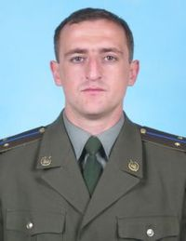
Андрей Алексеевич Туркин
(21 октября 1975 года, г. Орск, СССР — 3 сентября 2004 года, г. Беслан, Северная Осетия — Алания,Россия) — офицер Управления «В» («Вымпел») Центра специального назначения Федеральной службы безопасности Российской Федерации, лейтенант, погибший при освобождении заложников во время теракта в Беслане. Посмертно удостоен звания Героя Российской Федерации(медаль № 830).
Вместе с группой «Вымпел» Андрей Туркин прибыл в город Беслан Республики Северная Осетия — Алания, в котором
1 сентября 2004 года группа в составе 32-х террористов захватила свыше тысячи детей и взрослых в здании школы № 1

Slide 18
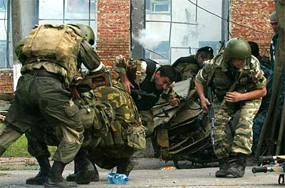
После того как на третий день в спортзале, где содержались большинство заложников, произошли взрывы, вызвавшие частичное обрушение крыши и стен спортзала, выжившие люди стали разбегаться. Штурмовая группа Андрея получила приказ на штурм здания, так как боевики открыли ожесточённый огонь по заложникам. Еще в начале штурма Туркин получил ранение, когда он в составе своего подразделения под мощным огнём боевиков ворвался в здание школы, но не вышел из боя.

Slide 19
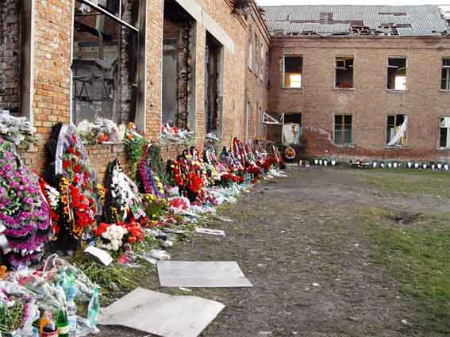
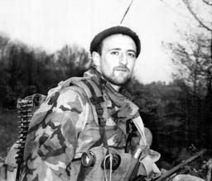
Прикрывая огнём спасение заложников, лейтенант Туркин лично уничтожил одного террориста в столовой, куда боевики перегнали многих выживших после взрывов в спортзале заложников. Когда другой бандит бросил в скопление людей гранату, Андрей Туркин закрыл их своим телом, ценой собственной жизни сохранив заложников.

Slide 20
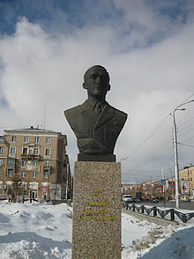
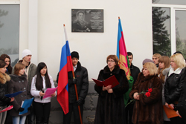
Похоронен на Николо-Архангельском кладбище г. Москвы.
На родине Героя в городе Орске в Сквере
Героев на Аллее Славы установлен бюст Героя России.
Имя Героя Российской Федерации лейтенанта Андрея Туркина присвоено кадетскому классу Орской кадетской школы № 53.
В Краснодарском крае, в станице Динской, МБОУ СОШ №1 носит его имя.
В городе Краснодаре на здании Академии маркетинга и социально-информационных технологий (ИМСИТ), где учился Андрей Туркин, установлена мемориальная доска в память о подвиге Героя.

Slide 21
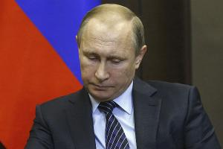
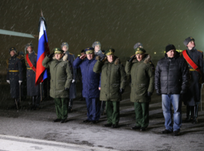
Президент России Владимир Путин 25.11.2015 подписал указ «О награждении государственными наградами Российской Федерации военнослужащих Вооруженных Сил Российской Федерации»,участвующих в военных операциях в Сирии.

Slide 22
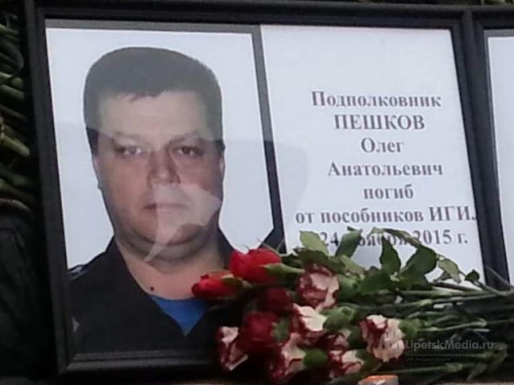
Среди них липчанин Олег Пешков – погибший пилот сбитого в Сирии 24 ноября 2015 бомбардировщика Су-24.
За героизм, мужество и отвагу, проявленные при исполнении воинского долга, подполковнику Пешкову Олегу Анатольевичу присвоено звание Героя Российской Федерации (посмертно)

Slide 23
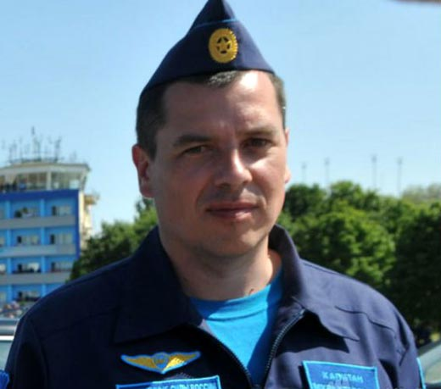
Выживший штурман российского бомбардировщика, капитан Константин Мурахтин, награжден орденом Мужества. Липчанин Константин Мурахтин в 2014 году был штурманом в экипаже Станислава Гасанова на конкурсе «Авиадартс-2014» .Этот экипаж стал лучшим в номинации «Фронтовая бомбардировочная авиация». Капитану Мурахтину 39 лет, живет в Липецке, в 1998 году окончил Челябинский Краснознаменный военный авиационный институт штурманов.
1

Slide 24


Slide 25
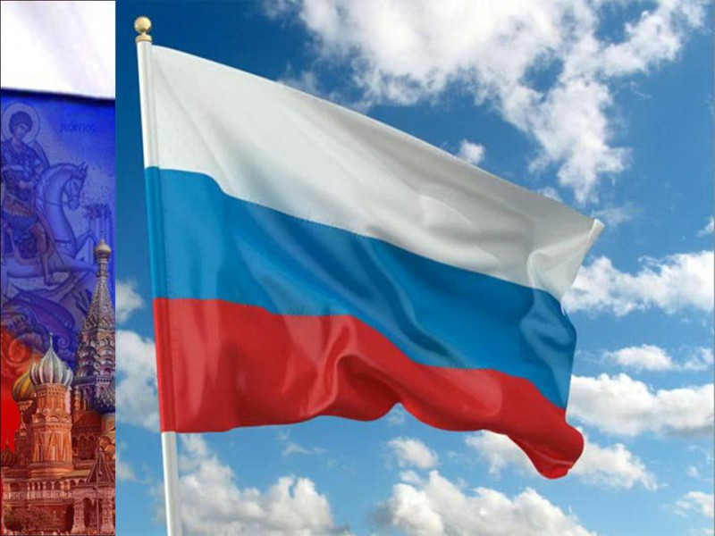
Героями не рождаются, героями становятся в час испытаний.
О подвигах - стихи слагают.
О славе – песни создают.
“Герои никогда не умирают,
Герои в нашей памяти живут!”

